Slide 1


Vývoj veľkých softvérových aplikácií Úvod do predmetu
RNDr. Ľubor Šešera, PhD.
lubor.sesera@softec.sk

Slide 2
Motivácia
Hádajú sa lekár, stavbár a informatik, ktorá bola prvá profesia
Lekár: V Biblii sa píše, že Boh stvoril ženu vybratím z Adamovho rebra. To je chirurgický zákrok a prvá profesia bola „lekár“.
Stavbár: Ale ešte skôr v knihe Genesis sa píše, že Boh stvoril poriadok na zemi a nebesiach z chaosu. To je jasný príklad stavebníctva.
Informatik sa zaklonil v kresle, usmial a povedal: „A kto si myslíte, že stvoril chaos?“
Grady Booch

Slide 3
Cieľ predmetu
Veľké softvérové aplikácie sú veľmi komplikované
Ich vývojári sú ľudia
→
Veľké aplikácie majú prirodzenú tendenciu smerovať k chaosu

Slide 4
Cieľ predmetu
Prístupy k zníženiu chaosu:
Súčasne:
Kvalitná biznis analýza
Dobrý project management
Kvalitná softvérová architektúra a návrh
V tomto predmete sa budeme venovať oblasti č. 3

Slide 5
Cieľ predmetu
V tomto predmete: „klasické“ softvérové architektúry:
Monolitické architektúry
Založené na architektonickom vzore Vrstvy (Buschmann a kol., 1996)
Presnejšie vzore Klient-server
Sú to synchrónne architektúry
Prevádzkované na statickej hardvérovej infraštruktúre firmy (on-premises infraštruktúra)
Pozn.: V predmete „Vývoj natívnych aplikácií pre cloud“ sa zameriame na architektúry:
ktoré nie sú monolitné (sú založené na mikroservices)
sú často asynchrónne
a sú prevádzkované na dynamickej hardvérovej infraštruktúre (v cloude)

Slide 6
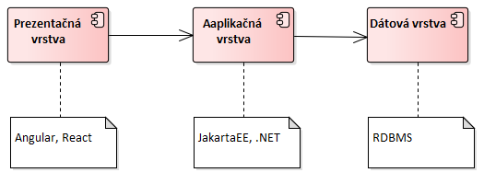
Obsah predmetu
Vrstvová architektúra systému
2. Integrácie viacvrstvových systémov
3. Automatická vývojová a prevádzková linka (DevOps)
Nie v tomto predmete.
Náplň predmetu „Databázy“

Slide 7
Spôsob výuky
Prednášky
Všeobecné princípy, vzory (patterns), úvod do technológií
Cvičenia
Úvod do Angularu
Úvod do .NET, úvod do REST integrácií
Úvod do DevOps
Predmet sa bude učiť „zhora“, z pohľadu architektúry
Nie ako programovací jazyk, kde sa postupne preberajú všetky črty
Na cvičeniach sa budú preberať iba niektoré z technológií a aj to iba úvod do týchto technológií

Slide 8
Plán prednášok (rámcový)

Slide 9

Spôsob výuky (pokr.)
Na cvičeniach budete pracovať v 3-členných skupinkách
Skupinky si vytvoríte sami
Každá skupinka si bude nosiť vlastný notebook
Budeme veľa inštalovať
Prvé 3 cvičenia budú Modelovanie architektúry
Ďalšie cvičenia:
Implementácia časti jednoduchého viacvrstvového systému

Slide 10
Spôsob výuky
V čom bude predmet iný než štandardné predmety na FMFI?
Na prednáškach aj cvičeniach sa vystrieda viacero vyučujúcich
Nebude 1 prednášajúci ani 1 cvičiaci
Prednášky/cvičenia povedú odborníci zo softvérovej firmy SOFTEC
Predmet je sponzorovaný firmou SOFTEC
Výhody: Prednášajúci/cvičiaci majú viacročné praktické skúsenosti s príslušnými princípmi/technológiou
Nevýhody: Prednášajúci/cvičiaci nemajú takú pedagogickú prax ako štandardní učitelia z vysokej školy
Veľmi Vám odporúčam využiť ich veľké vedomosti a skúsenosti a pýtať sa
Predmet môžu absolvovať aj študenti FEI STU

Slide 11

Literatúra
Učebnica:
Základ, ale má už svoj vek (2011)
Reálne:
Slajdy ktoré budú zverejnené na portáli FMFI (Teams)
Rozširujúca literatúra
Uvedená v Informačnom liste predmetu

Slide 12
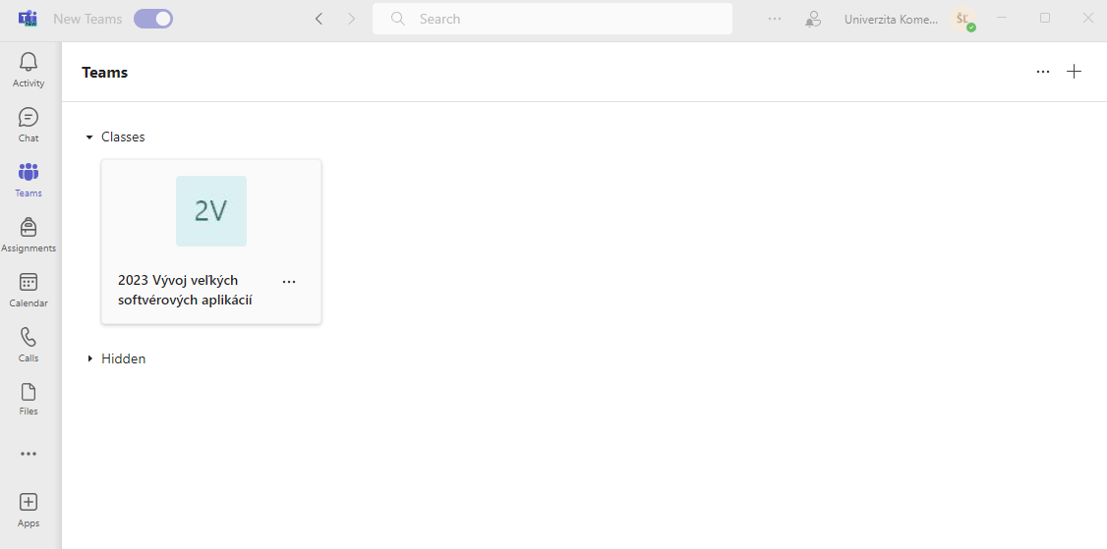
Materiály na Teams

Slide 13
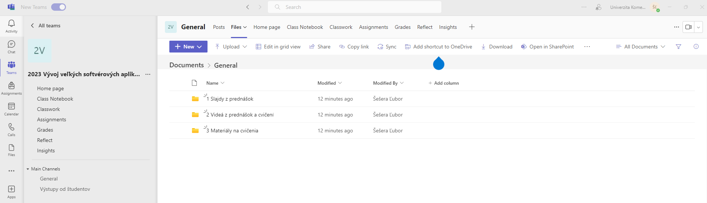
Materiály na Teams

Slide 14

Hodnotenie
40% bodov za výsledky na cvičeniach (4 x 10 bodov)
Plus: Účasť na cvičeniach je povinná
60% bodov (písomná) skúška
Predmet skúšky je z prednášok!

Slide 15

Q&A

